Slide 1
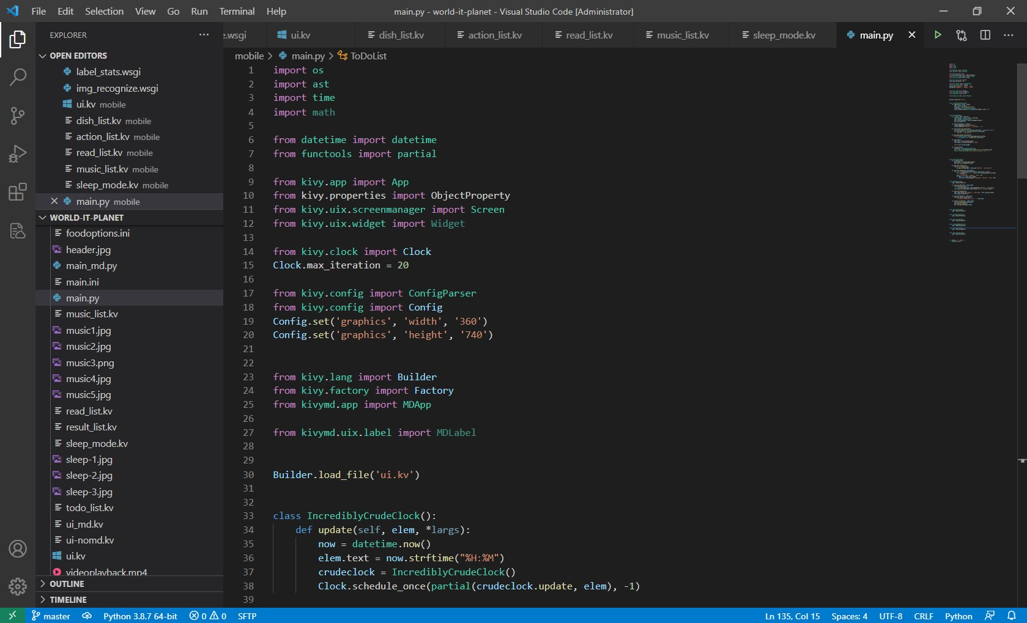
Рекомендательная система для студентов
Анализ режимов дня, питания, чтения, музыки и сна
для повышения успеваемости учащегося
Тренировка самодисциплины при дистанционном
формате обучения

Slide 2
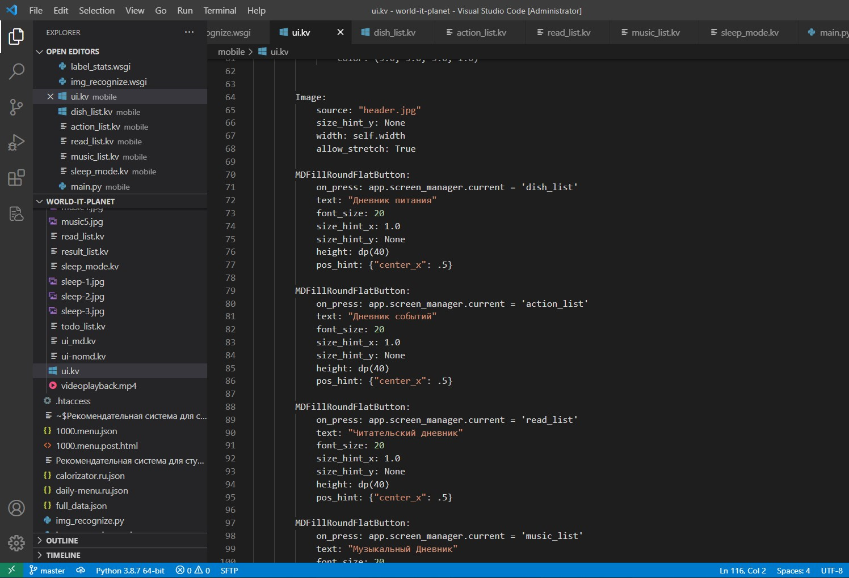
Как это работает:
Вы выбираете действия, которые по Вашему мнению, влияют на успеваемость: хороший сон, зарядка, занятия в библиотеке, шопинг, работа на проектом, уроки и т.д.
Выбираете блюда и напитки
Музыку, которую слушаете
Оцениваете результат: свое эмоциональное, интеллектуальное и физическое состояние; цели, которых хотите добиться.
Программа оценивает причинно-следственные связи и выдает рекомендации

Slide 3
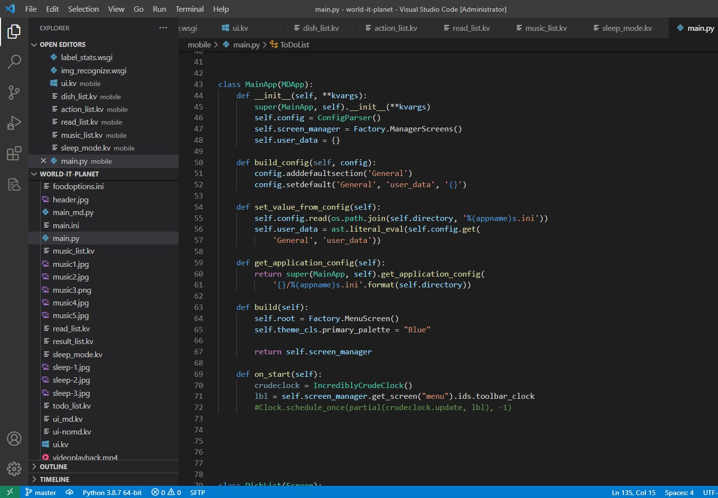
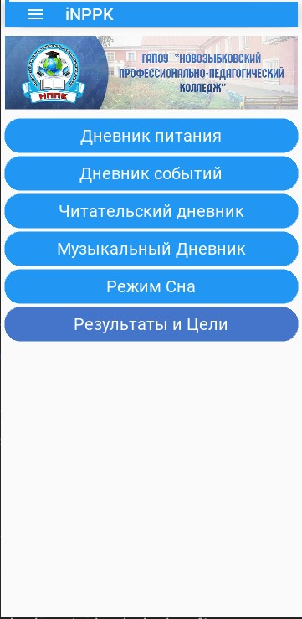

Slide 4
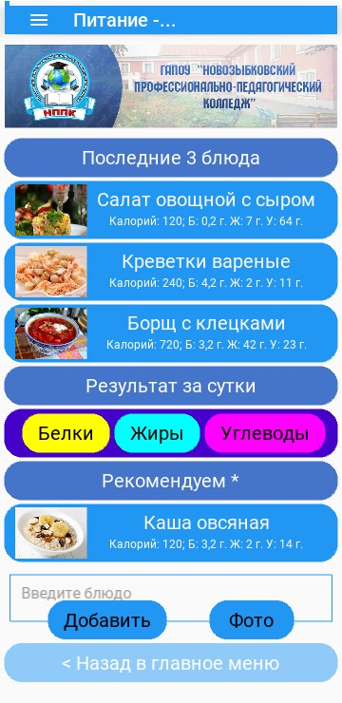
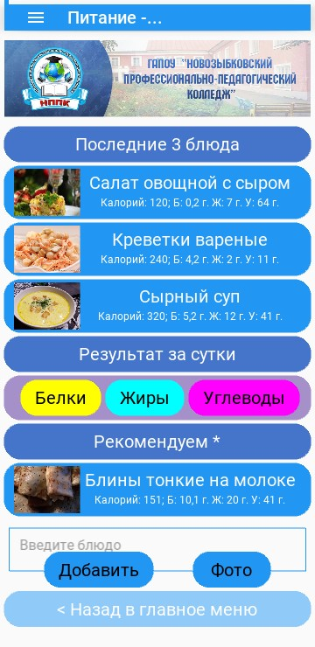

Дневник питания
Цвет фона суточного результата показывает текущее соотношение Белки / Жиры / Углеводы
Более светлый фон соответствует
лучшему соотношению
Изюминка нашей программы:
для упрощения ввода мы используем
распознавание блюда по фотографии

Slide 5
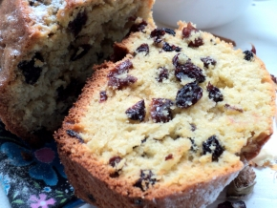
Наша программа вся такая:

Slide 6
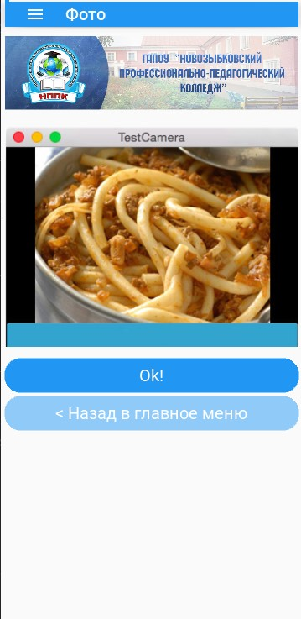
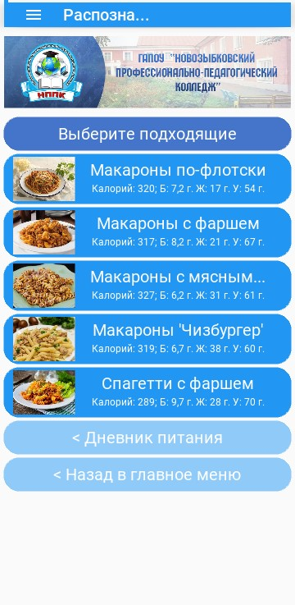
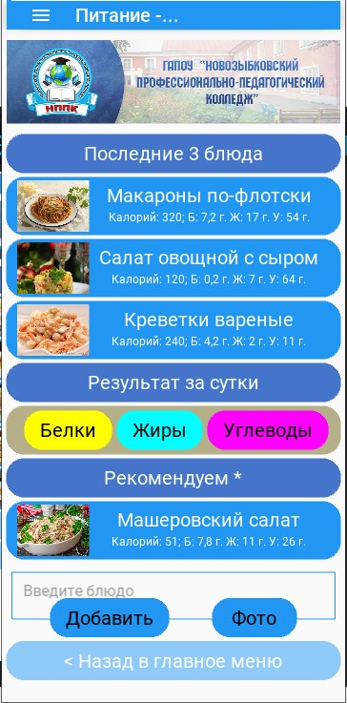
Распознавание рецепта по фото:

Slide 7
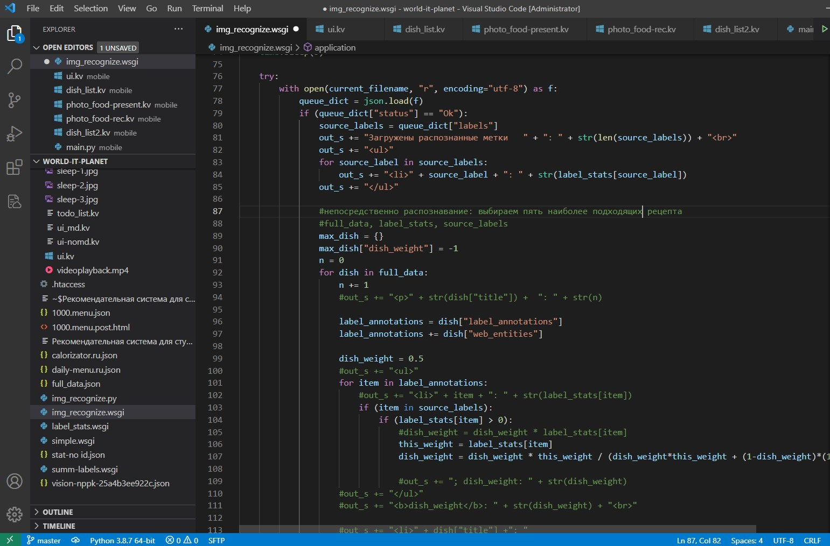
Использованные технологии
Python, Kyvi, KyviMD
Google Vision Api
Формула Байеса в приложении к теореме Ципфа
BeautifulSoup
SQLAlchemy

Slide 8
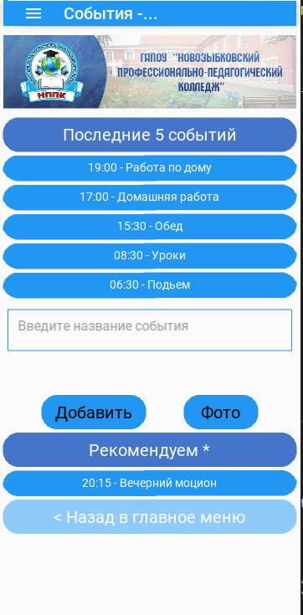
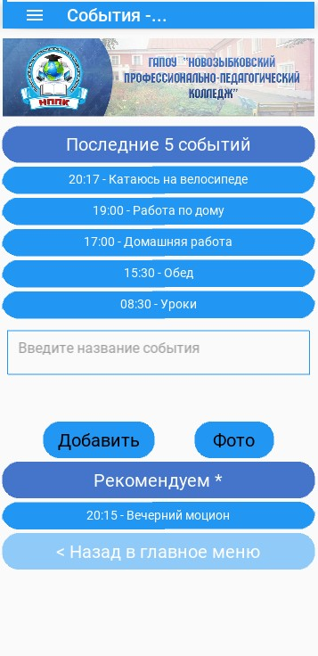
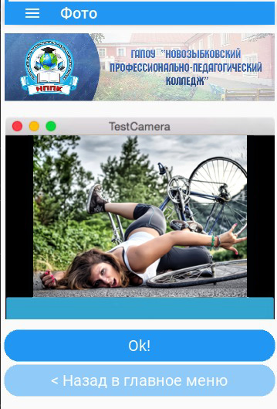
Дневник событий
Изюминка этого режима:
для упрощения ввода мы используем
распознавание событий по фотографии

Slide 9
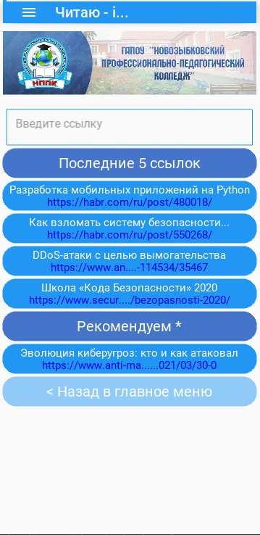
Читательский дневник
Python
TensorFlow, Keras, NLTK
TF-IDF, LDA
GPT-3 от Сбербанка РФ
NLP, Sentiment Analysis
PyMorphy2, PyMystem3
Изюминка этого режима:
мы используем сверточные нейронные сети для определения тональности текста. В результате мы рекомендуем тексты, максимально повышающие образовательный уровень студента

Slide 10
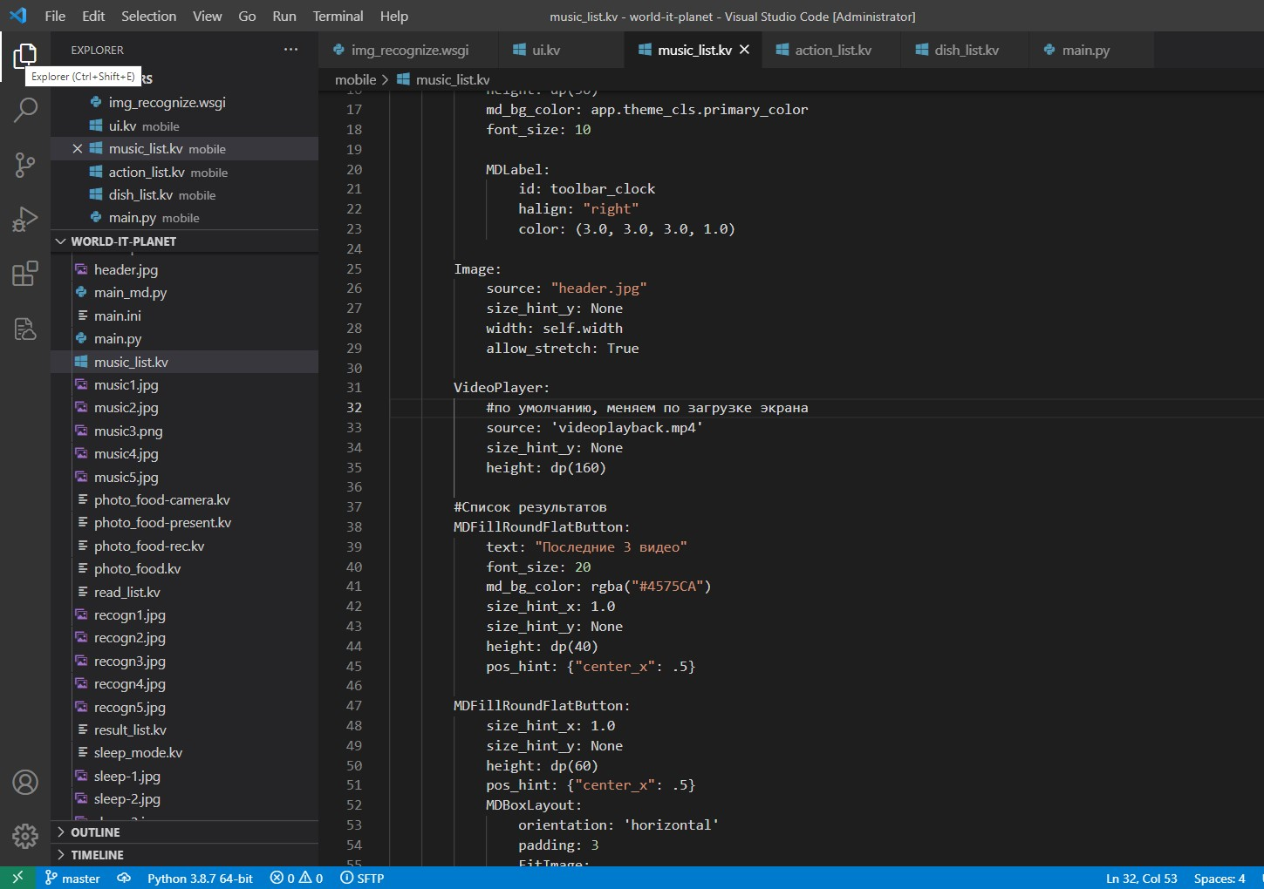
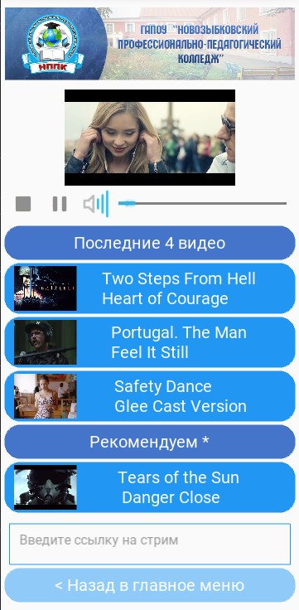
Музыкальный дневник
Изюминок нет, просто
хорошая музыка

Slide 11
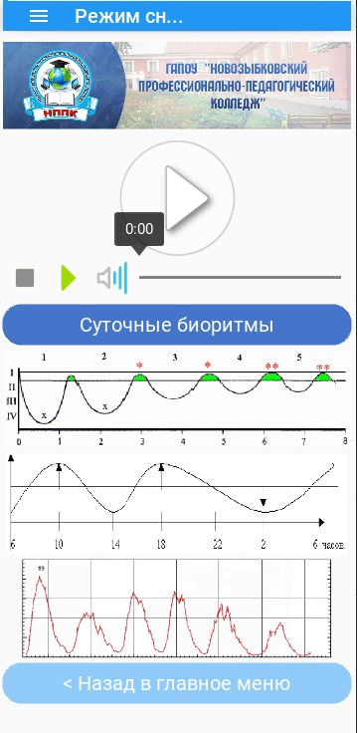
Анализ режима сна
Для анализа используются
фитнес-браслеты с поддержкой фиксации параметров сна, дыхания, сердцебиения
Исследуются взаимосвязь мелодий и скорости засыпания / глубины сна
Under Construction

Slide 12
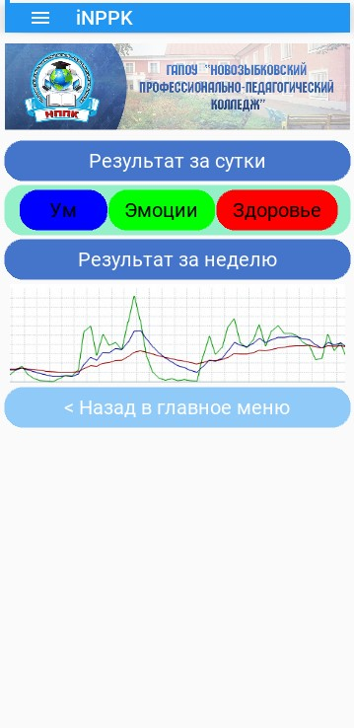
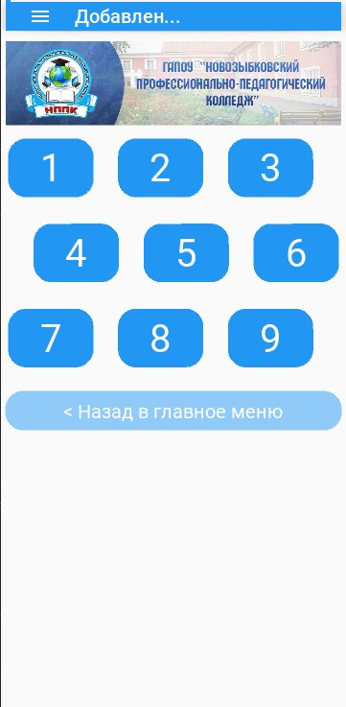
Результаты
Основная часть программы: на основе анализа закономерностей и построена рекомендательная наша система.
После каждого события, которое повлияло на Ваше состояние, мы рекомендуем занести этот факт в базу данных
1 – сильная депрессия, болезнь
5 – средний результат, обычное состояние
10 – как после сданного экзамена по ТЗИ

Slide 13
User Cases
Возможные варианты
использования программы

